Slide 1
Kybernetická bezpečnost v IROP 2021-2027
Datum: 15.2.2022
Fondy, fondy, fondy; Jihlava

Slide 2
Ohlédnutí za IROP 2014-2020
SC 3.2 Zvyšování efektivity a transparentnosti veřejné správy prostřednictvím rozvoje využití a kvality systémů IKT
Kybernetická bezpečnost - 10. výzva; alokace 1,3 mld. Kč; podpora technických bezpečnostních opatření dle zákona o kybernetické bezpečnosti
realizace opatření na zvýšení bezpečnosti IS a KS bylo možné prostřednictvím dalších výzev IROP, a to jako jedna z možných funkcionalit
stav | projekty (počet) | příspěvek z EFRR (mil. CZK)
v realizaci | 4 | 509
dokončené | 50 | 842
celkem | 54 | 1 351

Slide 3
Ohlédnutí za IROP 2014-2020
10. Výzva kybernetická bezpečnost
právní forma | projekty (počet) | příspěvek z EFRR (mil. CZK)
Státní příspěvková organizace ze zákona | 3 | 390
Státní příspěvková organizace ostatní | 4 | 199
Kraj | 8 | 182
Organizační složka státu | 5 | 156
Akciová společnost | 11 | 154
Příspěvková organizace zřízená územním samosprávným celkem - Kraj | 12 | 110
Příspěvková organizace zřízená územním samosprávným celkem - Obec | 2 | 54
Státní podnik | 2 | 54
Obec | 7 | 52
celkem | 54 | 1 351

Slide 4
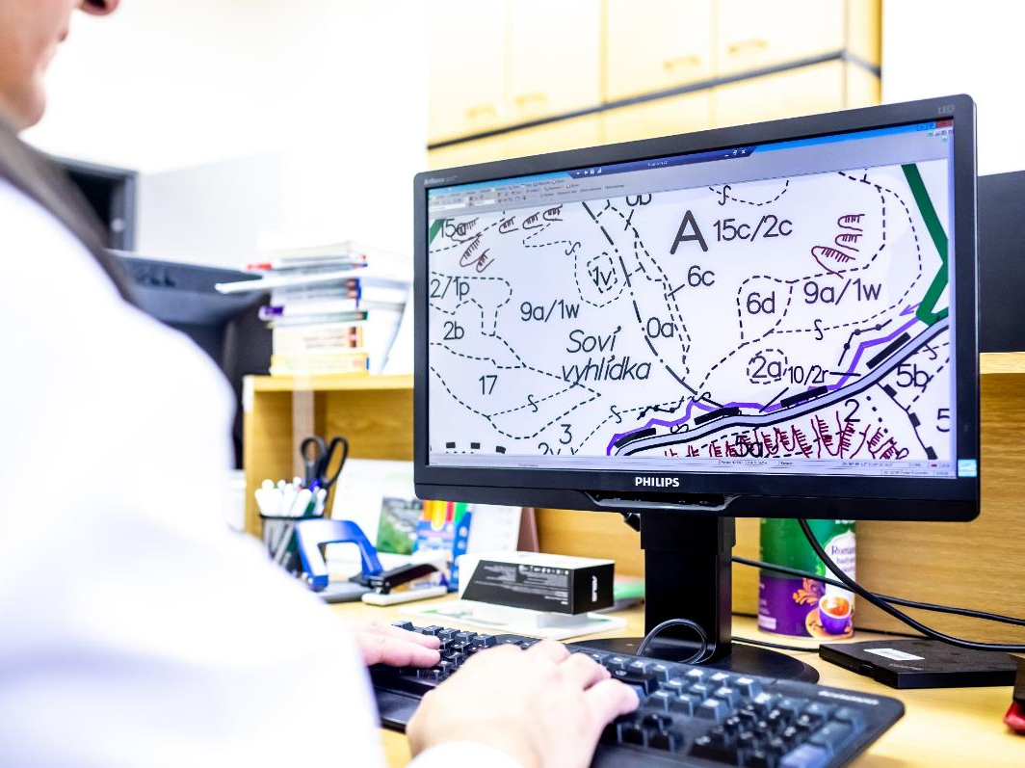
IROP 2021-2027, Specifický cíl 1.1
Využívání přínosů digitalizace pro občany, podniky, výzkumné organizace a veřejné orgány

Slide 5
IROP 2021-2027,
Specifický cíl 1.1 Využívání přínosů digitalizace pro občany, podniky, výzkumné organizace a veřejné orgány
Elektronizace vybraných služeb veřejné správy (např. eHealth, eJustice…)
Elektronická identita
Rozšíření propojeného datového fondu
eGovernment cloud
Automatizace zpracování digitálních dat (robotizace)
Portály obcí a krajů
Metropolitní, krajské a další neveřejné sítě veřejné správy
Kybernetická bezpečnost

Slide 6
Návrh alokace SC 1.1 IROP 2021-2027
(EFRR)
SC 1.1 | Aktivita | podíl (%) | alokace (mil. CZK) | z toho ITI (mil. CZK) | z toho individuální projekty (mil. CZK)
 | eGovernment | 50 | 6 212 | 116 | 6 096
 | eHealth | 20 | 2 485 | 0 | 2 485
 | Kybernetická bezpečnost | 30 | 3 727 | 0 | 3 727
 | Celkem |  | 12 424 | 116 | 12 308
Aktivita | IP více rozvinuté regiony (mil. CZK) | IP přechodové regiony (mil. CZK) | IP méně rozvinuté regiony (mil. CZK)
eGovernment | 556 | 3 583 | 1 957
eHealth | 222 | 1 456 | 807
Kybernetická bezpečnost | 333 | 2 184 | 1 210
Celkem | 1 111 | 7 223 | 3 974
pozn. IP - individuální projekty

Slide 7
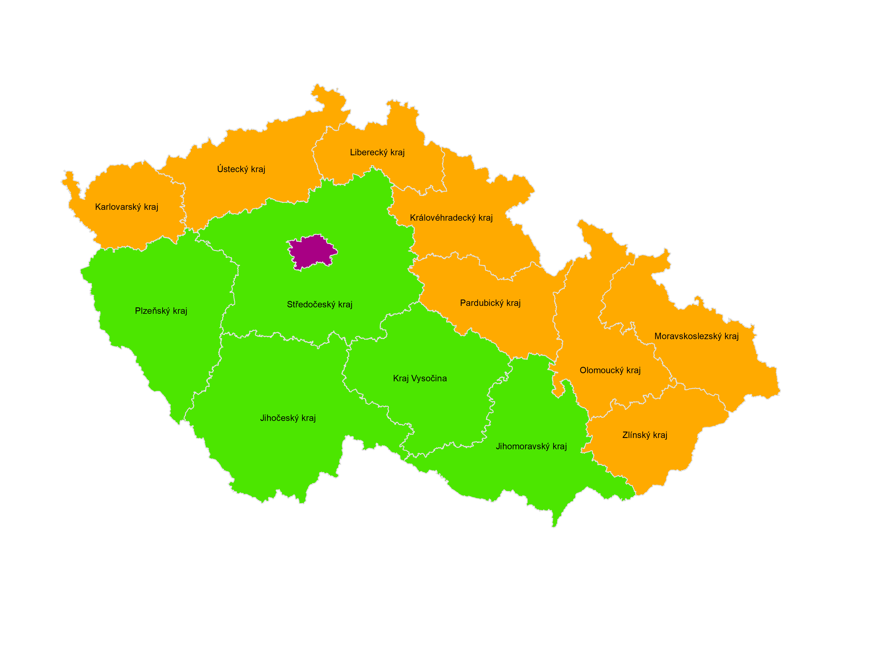
Kategorie regionů a míra spolufinancování
Projekty OSS, PO OSS a další s celorepublikovým dopadem | 66 %
Hl. m. Praha (VRR) | 40 %
Projekty PR | 70 %
Projekty MRR | 85 %

Slide 8
Indikativní plán výzev SC 1.1 IROP 2021-2027
Název výzvy | Územní zaměření (kategorie regionu) | Druh výzvy | Celková plánovaná alokace ( mil. CZK) | z toho příspěvek Evropské unie (mil. CZK) | Výše spolufinancování na projektu z příspěvku EU (%)
Kybernetická bezpečnost - CP | celá ČR (pro rata) | průběžná | 2 007 | 1 325 | 66
Kybernetická bezpečnost pro PR | PR | průběžná | 2 453 | 1 717 | 70
Kybernetická bezpečnost pro MRR | MRR | průběžná | 708 | 602 | 85
eGovernment - CP | celá ČR (pro rata) | průběžná | 1 673 | 1 104 | 66
eGovernment pro PR | PR | průběžná | 1 289 | 903 | 70
eGovernment (MRR) | MRR | průběžná | 437 | 372 | 85
eHealt - CP | celá ČR (pro rata) | průběžná | 1 338 | 883 | 66
eHealth pro PR | PR | průběžná | 1 635 | 1 145 | 70
eHealth pro MRR | MRR | průběžná | 472 | 401 | 85
Rozvoj neveřejné síťové infrastruktury veřejné správy - CP | celá ČR (pro rata) | průběžná | 1 673 | 1 104 | 66
Rozvoj neveřejné síťové infrastruktury veřejné správy pro PR | PR | průběžná | 2 004 | 1 403 | 70
Rozvoj neveřejné síťové infrastruktury veřejné správy pro MRR | MRR | průběžná | 555 | 472 | 85
eGovernment – Praha | VRR | průběžná | 613 | 245 | 40
eGovernment - ITI | PR, MRR | průběžná | 151 | 116 | 70/85
Standardizace územních plánů pro PR | PR | průběžná | 714 | 500 | 70
Standardizace územních plánů pro MRR | MRR | průběžná | 118 | 100 | 85
Pozn. CP - celorepublikové projekty PR – přechodové regiony MRR – méně rozvinuté regiony

Slide 9
Návrh specifických kritérií hodnocení
Kybernetická bezpečnost
Souhlasné stanovisko Hlavního architekta eGovernmentu
Projekt je v souladu s Prováděcím dokumentem programu Digitální Česko pro čerpání z IROP 2021-2027 (https://www.mvcr.cz/clanek/rada-vlady-pro-informacni-spolecnost.aspx?q=Y2hudW09Ng%3D%3D)
Projekt je zaměřen na realizaci technických bezpečnostních opatření podle hlavy II, vyhlášky č. 82/2018 Sb., o bezpečnostních opatřeních, kybernetických bezpečnostních incidentech, reaktivních opatřeních, náležitostech podání v oblasti kybernetické bezpečnosti a likvidaci dat (dále jen „vyhláška o kybernetické bezpečnosti“)

Slide 10
FAQ
Jaký je předpokládaný termín vyhlášení výzev? Červen 2022
Mohou žádat subjekty se sídlem v Praze? Ano, ale jen v alokaci pro celostátní celoplošné služby – musí provozovat a zabezpečit celostátní IS
Kdo jsou možní příjemci podpory? Organizační složky státu; příspěvkové organizace organizačních složek státu; státní organizace; kraje; obce; organizace zřizované nebo zakládané kraji / obcemi; státní podniky; subjekty poskytující veřejnou službu v oblasti zdravotní péče podle zákona č. 372/2011 Sb., o zdravotních službách – bude vydefinováno ve spolupráci s Ministerstvem zdravotnictví (důležité nemocnice)
Mohou žádat NNO? Ano, ale jen ty, které jsou založeny způsobilými žadateli viz výše.
Mohou žádat na koncové zařízení (PC, terminál…)? Ano, pokud souvisí s realizací technického opatření.
Jak budu prokazovat realizaci opatření? Checklistem s důkazy o funkčnosti opatření, na jeho podobě pracuje MMR s NUKIB.
Jaký bude minimální rozpočet projektu? 1 mil Kč.

Slide 11
FAQ
Je možné financovat provozní výdaje náklady na cloud a pronájem (HW, SW)? Ano, ale jen v investiční fázi projektu
Jsou penetrační testy způsobilý výdaj? Ano a další
  odborné konzultace a dozor při implementaci;
  bezpečnostní audit a penetrační testy;
  studie proveditelnosti;
  pořízení služeb bezprostředně souvisejících s realizací projektu (příprava a realizace zadávacích a výběrových řízení);
Je výzva jen pro provozovatele KIS/VIS/PZS? Ne, pro všechny způsobilé příjemce podpory
Bude specifická výzva pro zdravotnictví? Ne
Jaký bude maximální rozpočet projektu? 50mil Kč, 300mil Kč celostátní řešení.
Bude možné financovat stavební úpravy? Ano, na realizaci bezpečnostních technických opatření, zejména opatření fyzické bezpečnosti nebo omezení přístupu k zařízením…

Slide 12
Výsledky dotazníku
https://extranet.kr-vysocina.cz/formulare/it-projekty-irop/
Stav k 25.1.2022
Celkově
141 vyplněných dotazníků
55% města a obce, 35% příspěvkové organizace, 10% krajské úřady
Průměrný počet řešených témat na instituci – 6

Slide 13
Výsledky dotazníku

Slide 14
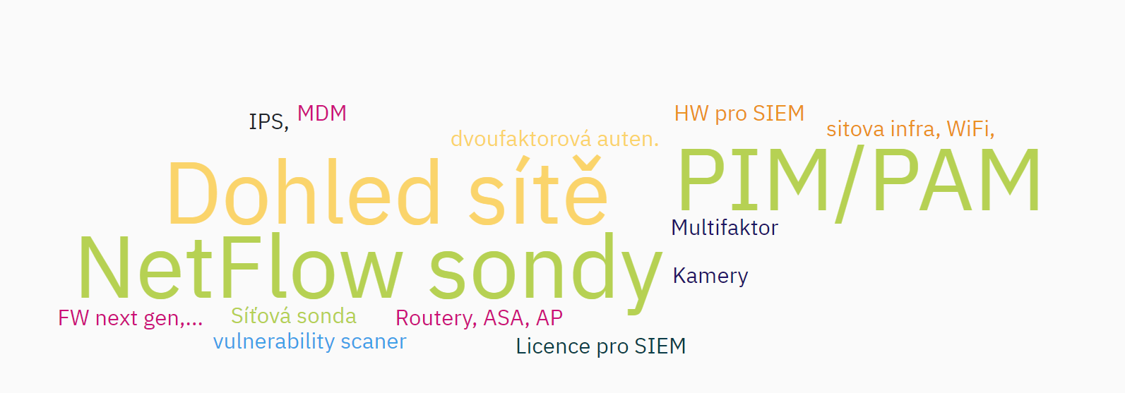
Výstupy semináře hSOC
Projektová témata

Slide 15
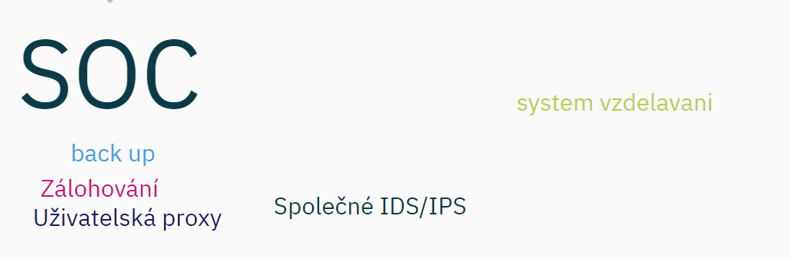
Výstupy semináře hSOC sdílené služby

Slide 16
Děkuji za pozornost

